Slide 1

服务器搭建

Slide 2
服务器搭建
PHP简介
网站基本概念
搭建wamp服务器
配置虚拟主机

Slide 3
PHP简介
PHP简介
PHP发展史
静态网站与动态网站的区别

Slide 4
PHP简介
PHP定义：一种服务器端的 HTML 脚本/编程语言,是一种简单的、面向对象的、解释型的、健壮的、安全的、性能非常之高的、独立于架构的、可移植的、动态的脚本语言。是一种广泛用于 Open Source（开放源代码）的尤其适合 Web 开发并可以嵌入 HTML 的多用途脚本语言。它的语法接近 C，Java 和 Perl，而且容易学习。该语言让 Web 开发人员快速的书写动态生成的网页。
PHP前身：Personal HomePage，个人主页
PHP现在：PHP Hypertext Preprosessor，php超文本预处理器

Slide 5
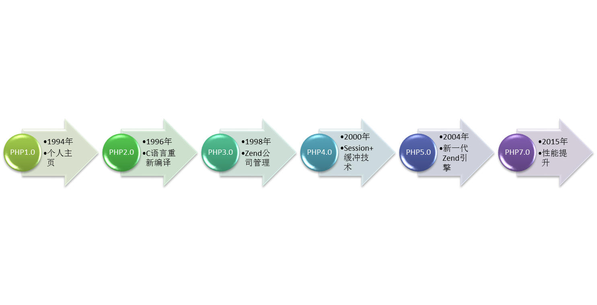
PHP发展史
创作人：Rasmus Lerdorf

Slide 6
静态网站与动态网站的区别
Web1.0：静态网站
1、网页内容一经发布到网站服务器上，无论是否有用户访问，每个静态网页的内容都是保存在网站服务器上的，也就是说，静态网页是实实在在保存在服务器上的文件，每个网页都是一个独立的文件；
2、静态网页的内容相对稳定，因此容易被搜索引擎检索；
3、静态网页没有数据库的支持，在网站制作和维护方面工作量较大，因此当网站信息量很大时完全依靠静态网页制作方式比较困难；
4、静态网页的交互性较差，在功能方面有较大的限制。

Slide 7
静态网站与动态网站的区别
Web2.0：动态网站
1、交互性：网页会根据用户的要求和选择而动态地改变和响应，浏览器作为客户端，成为一个动态交流的桥梁，动态网页的交互性也是今后Web发展的潮流。
2、自动更新：即无须手动更新HTML文档，便会自动生成新页面，可以大大节省工作量。
3、因时因人而变：即当不同时间、不同用户访问同一网址时会出现不同页面。

Slide 8
网站基本概念
服务器概念
计算机相关概念
Web程序访问流程

Slide 9
服务器概念
服务器（server），也称伺服器，是提供计算服务的设备。由于服务器需要响应服务请求，并进行处理，因此一般来说服务器应具备承担服务并且保障服务的能力。
服务器的构成包括处理器、硬盘、内存、系统总线等，和通用的计算机架构类似，但是由于需要提供高可靠的服务，因此在处理能力、稳定性、可靠性、安全性、可扩展性、可管理性等方面要求较高。
在网络环境下，根据服务器提供的服务类型不同，分为文件服务器，数据库服务器，应用程序服务器，WEB服务器等。

Slide 10
计算机相关概念
IP的概念
IP：Internet Protocol，网络之间互联协议。网络之间互连的协议也就是为计算机网络相互连接进行通信而设计的协议。在因特网中，它是能使连接到网上的所有计算机网络实现相互通信的一套规则，规定了计算机在因特网上进行通信时应当遵守的规则。任何厂家生产的计算机系统，只要遵守IP协议就可以与因特网互连互通。IP地址具有唯一性。
域名
域名（Domain Name），是由一串用点分隔的名字组成的Internet上某一台计算机或计算机组的名称，用于在数据传输时标识计算机的电子方位（有时也指地理位置，地理上的域名，指代有行政自主权的一个地方区域）。域名是一个IP地址上有“面具” 。一个域名的目的是便于记忆和沟通的一组服务器的地址（网站，电子邮件，FTP等）。域名作为力所能及难忘的互联网参与者的名称。

Slide 11
计算机相关概念
DNS
DNS（Domain Name System，域名系统），因特网上作为域名和IP地址相互映射的一个分布式数据库，能够使用户更方便的访问互联网，而不用去记住能够被机器直接读取的IP数串。通过主机名，最终得到该主机名对应的IP地址的过程叫做域名解析（或主机名解析）。
HOSTS
本地域名解析，用户计算机第一个访问的域名系统。如果在本地直接能够解析，就不再访问网络DNS。
端口
端口（Port），可以认为是设备与外界通讯交流的出口。端口可分为虚拟端口和物理端口，其中虚拟端口指计算机内部或交换机路由器内的端口，不可见。例如计算机中的80端口、21端口、23端口等。物理端口又称为接口，是可见端口，计算机背板的RJ45网口，交换机路由器集线器等RJ45端口。

Slide 12

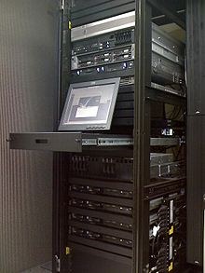

Web程序访问流程
域名解析
DNS
1、用户计算机浏览器中输入URL
2、域名解析：本地HOSTS->在线DNS
3、服务器接受请求：Apache监听80端口
4、获取请求文件
5、返回文件内容给浏览器
6、浏览器解析，显示给用户

Slide 13
搭建服务器
安装配置Apache
安装配置PHP
安装配置Mysql

Slide 14
安装配置Apache
1、获取Apache安装软件
2、安装Apache软件
3、Apache目录结构说明
4、httpd.exe使用
4.1 –M：查看被加载的模块
4.2 –t：检查配置文件语法

Slide 15
安装配置PHP
1、获取PHP安装软件
2、安装PHP软件
3、PHP目录结构说明
4、php.exe使用
5、Apache加载PHP
5.1 LoadModule php5_module 模块路径
5.2 AddType application/x-httpd-php PHP解析文件后缀
5.3 PHPIni php.ini文件所在路径

Slide 16
安装配置Mysql
1、获取Mysql安装软件
2、安装Mysql软件
3、Mysql目录结构说明
4、Mysql访问流程
5、PHP加载Mysql
5.1 开启扩展：extension = php_mysql.dll
5.2 指定扩展路径：ext_dir = PHP扩展的实际路径
5.3 修改时区：date.timezone = PRC

Slide 17
搭建虚拟主机
虚拟主机简介
搭建虚拟主机

Slide 18
虚拟主机简介
虚拟主机
虚拟主机是Apache对外提供的一种用于区分本地多个资源的一种配置方式，允许服务器在同一台计算机上将多种资源分开作为不同的网站来进行访问
虚拟主机分类
1、 基于IP虚拟主机
2、 基于域名虚拟主机

Slide 19



基于域名虚拟主机原理
文件夹
www.a.com
www.a.com/index.php
www.b.com/index.php
文件夹
www.b.com

Slide 20
搭建虚拟主机
开启虚拟主机
NameVirtualHost *:端口
搭建虚拟主机
<VirtualHost *:端口>
DocumentRoot 网站根目录路径
ServerName 主机名字
</VirtualHost>
路径权限
<Directory 指定路径>
Order 权限配置顺序<Deny/Allow>
Deny/Allow from 指定IP/All
Options Indexes FollowSymLinks #允许列表显示
DirectoryIndex 默认访问的文件列表
</Directory>

Slide 21


